Slide 1
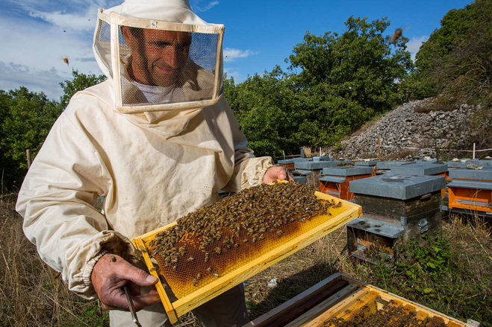
Проектно-исследовательская работа
«Пчеловодство. Пасека моего деда »
Выполнил: Бакылдай Чингис, ученик 4б класса.
Руководитель: Монгуш Полина Часкал-ооловна

Slide 2
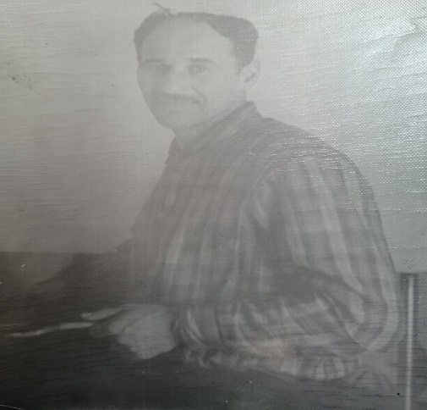
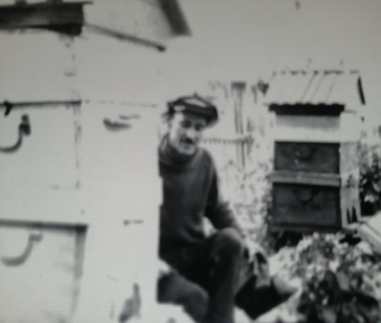
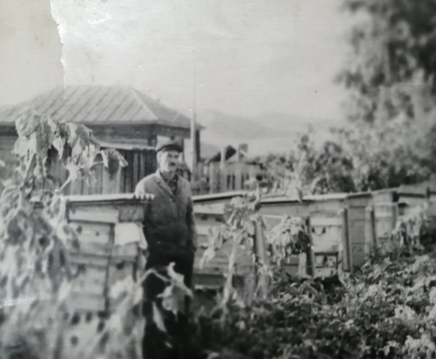
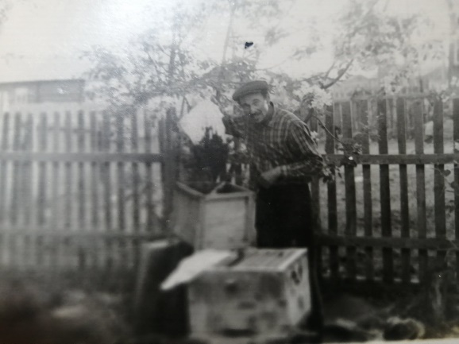
Фотографии моего деда

Slide 3
Цель исследования:
исследовать трудолюбивых насекомых – пчел; изучить продукты пчеловодства и их целебные свойства.

Slide 4
Задачи исследования:
Исследовать, как проходит жизнь пчел в улье;
Выяснить, какие продукты пчеловодства производят пчелы и их целебные свойства.
Значимость: Я эту тему выбрал непросто так , а хотел бы рассказать о семейном деле моей семьи. Мой дед Ставничий Николай Григорьевич занимался пасекой более 40 лет. У деда на пасеке около 50 ульев пчелиной семьи.
Актуальность.
У моего деда в селе Теве-Хая была небольшая пасека. Я как-то задумался и решил узнать у матери, как она появилась, почему и для чего он занялся столь необычным делом для нашей местности?
Так появилась тема и цель моей исследовательской работы.
«Пасека моего деда»

Slide 5
Методы:
1. сбор информации из книг, журналов, интернета, со слов матери
2. опрос
3. наблюдение
Гипотеза: Мед с дедушкиной пасеки качественный, потому что он настоящий.
Объект исследования: мёд.
Предмет исследования: показатели качества мёда.

Slide 6
Мой дедушка проработал в совхозе много лет токарем.Но кроме этого дедушка еще и увлекся пчеловодством!Его знали почти много людей кожууна и Республики. Приезжали и покупали настоящий мед у моего деда. Изучив литературу, просмотрев документальные фильмы о пчелах, слушая рассказы матери, как дедушка ухаживал за пчёлами,я многое узнал о пчеловодстве.Рассказ мой будет о домашних пчёлах,которые жили на пасеке у деда и за которыми он присматривал.

Slide 7
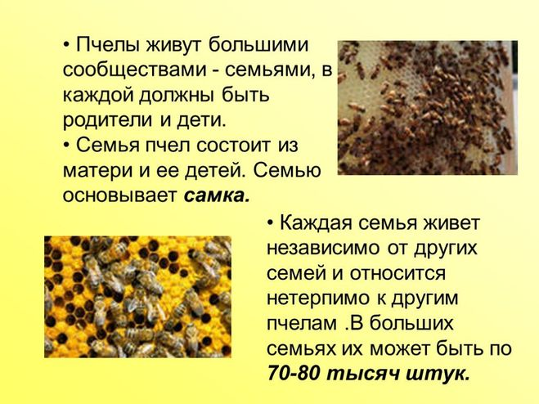

Slide 8
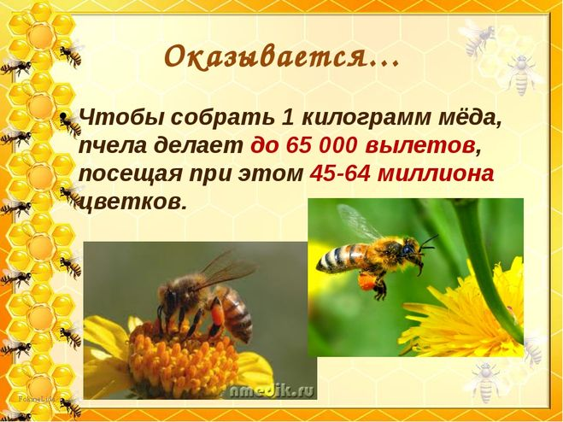

Slide 9
Вывод:
Теперь я знаю, что пчёлы живут и трудятся большой дружной семьёй.
Каждый вид пчелиной особи имеет свои обязанности.
-А любят ли мед и как его используют, я решил провести опрос среди обучающихся третьих, четвертых классов.

Slide 10
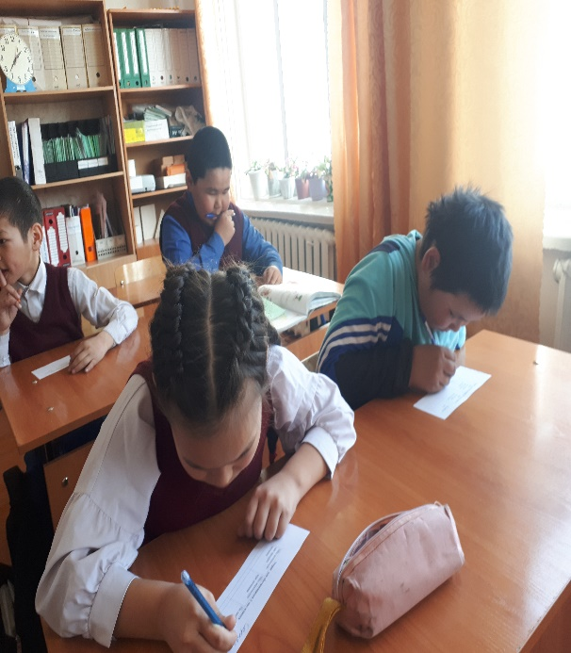
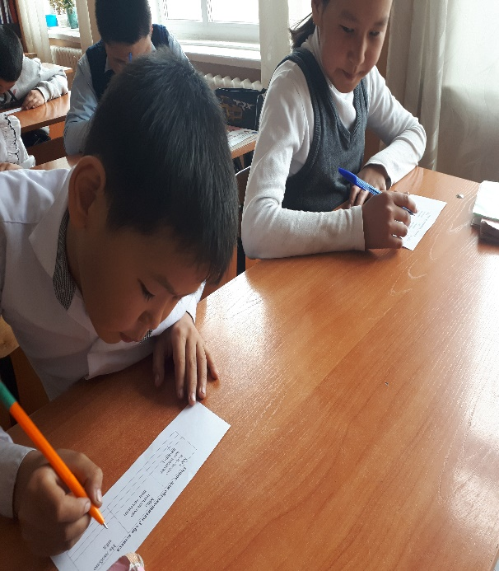
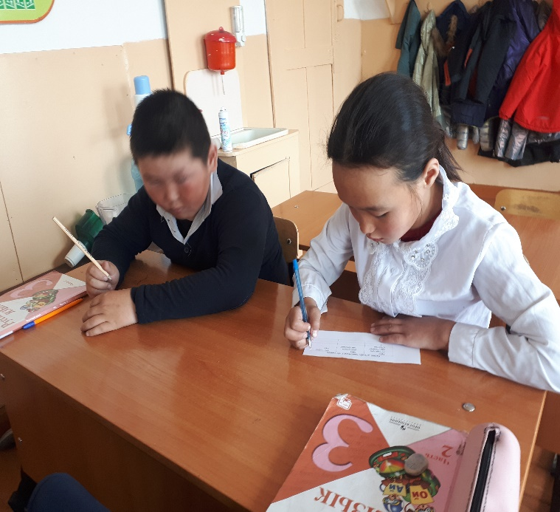
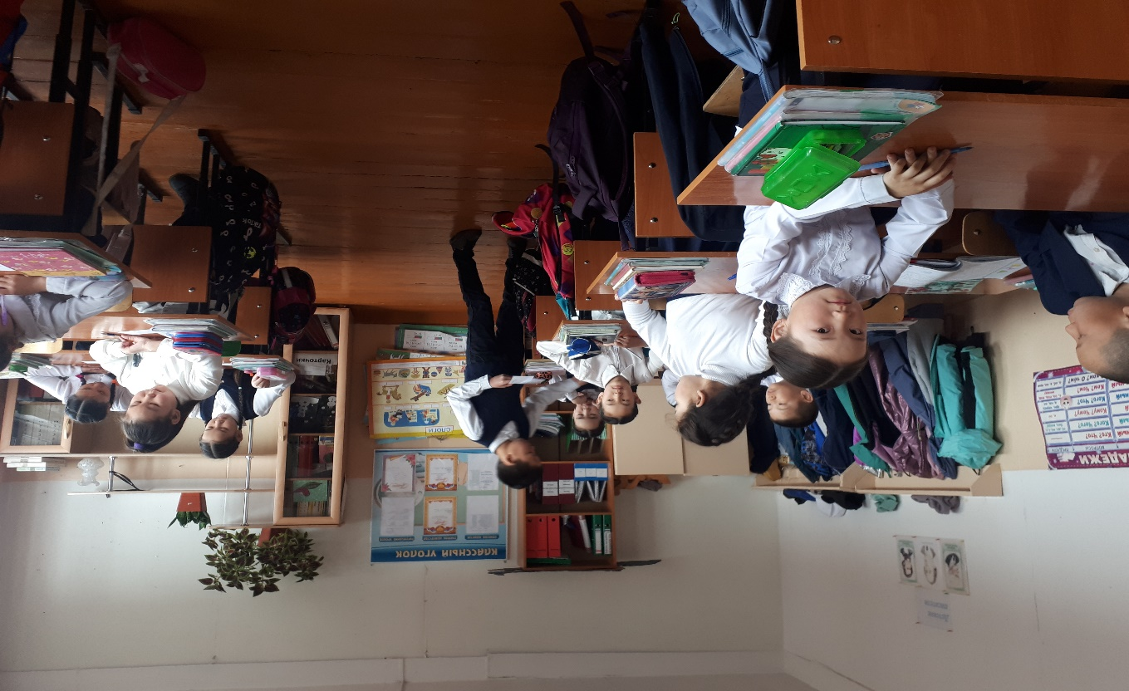
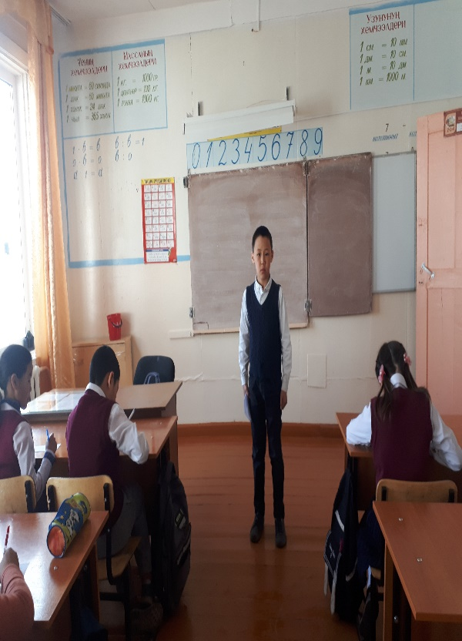

Slide 11
Опрос среди обучающихся 3,4 классов
 | 3 «а» кл 14ч | 3«б» кл. 13 ч. | 4 «а» кл. 16ч. | 4«б» кл. 15 ч. | Итоги опроса
Мед используют как продукт питания | 7 | 7 | 6 | 6 | В основном используют мед
Мед используют при лечении | 8 | 11 | 13 | 12 | В основном используют
Не любят мед | 1 | 4 | 1 | 0 | 6

Slide 12
Результат опроса:
Оказался таким: все дети любят мёд.
Но не все дети употребляют его ежедневно, так как он дорогой в цене.
Вывод:о пользе мёда знают все. Значит, надо стараться употреблять его чаще. А лучше самим заняться пчеловодством, как мой дед.
-А ещё я узнал, что кроме мёда пчёлы дают и другие полезные продукты.
Прополис-используется как природный антибиотик.
Маточное молочко-настоящий эликсир молодости. Пчелиный воск- лечит горло.
Пчелиный яд- лечит радикулит.

Slide 13
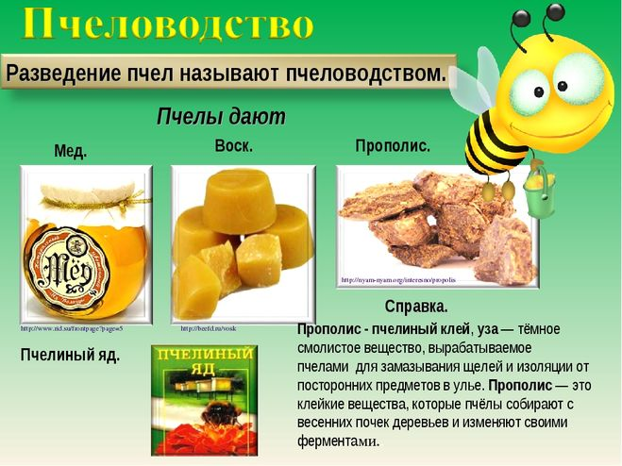

Slide 14
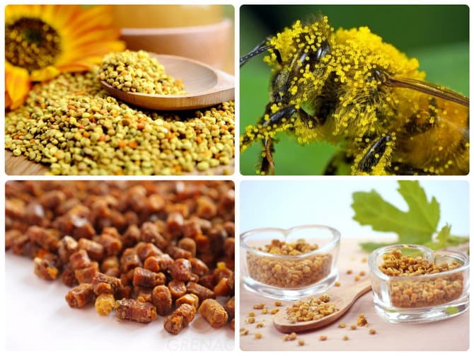
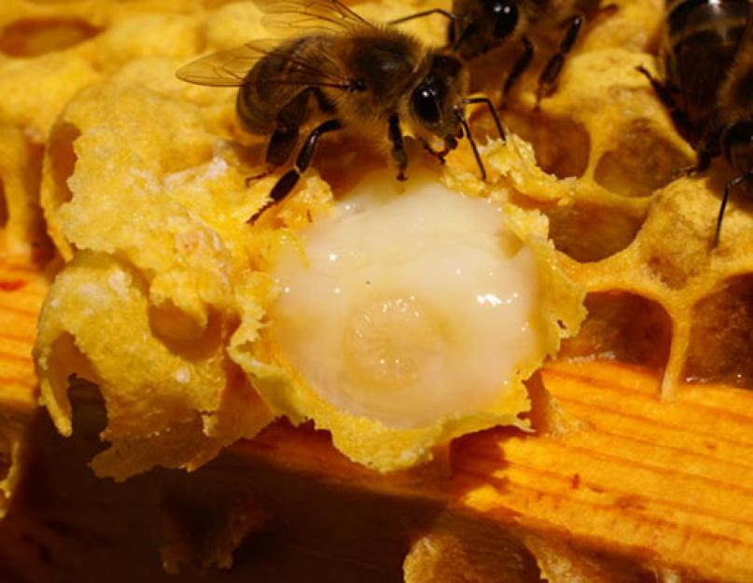
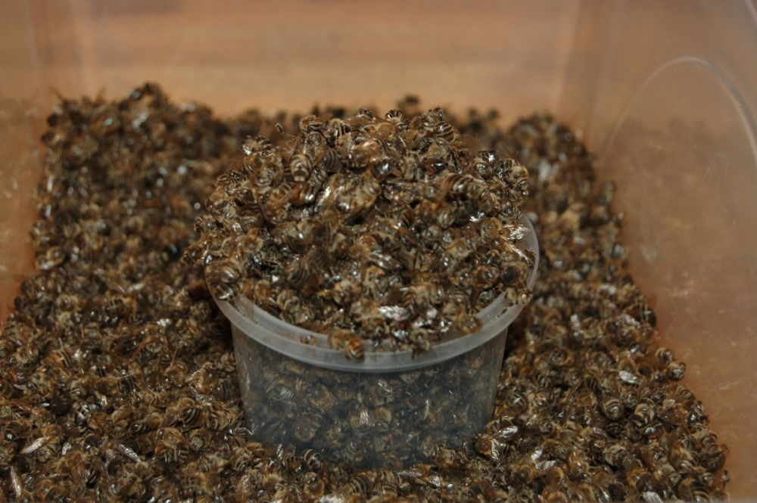
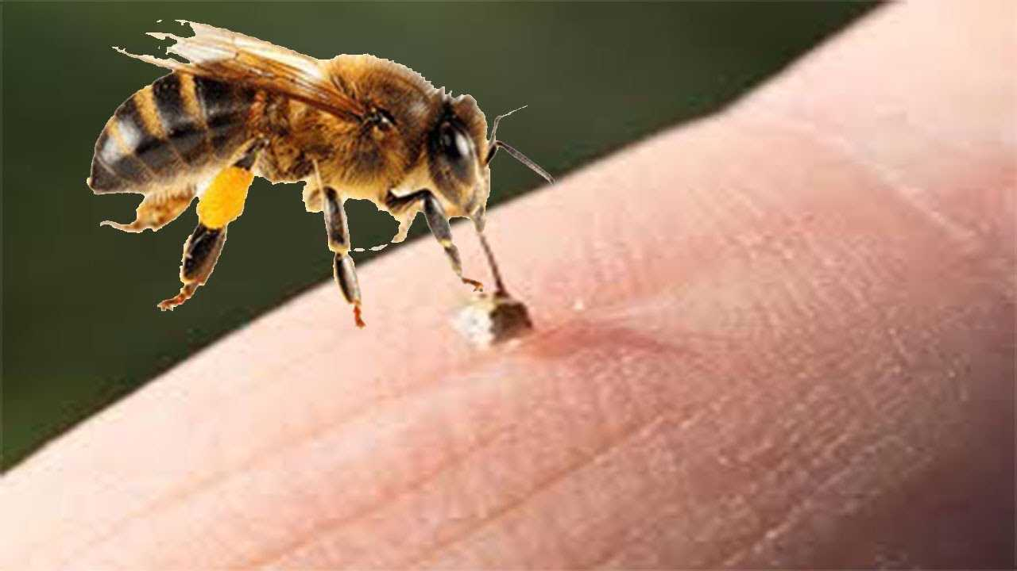
Пыльца ,маточное молочко,пчелиный подмор, пчелиный яд

Slide 15
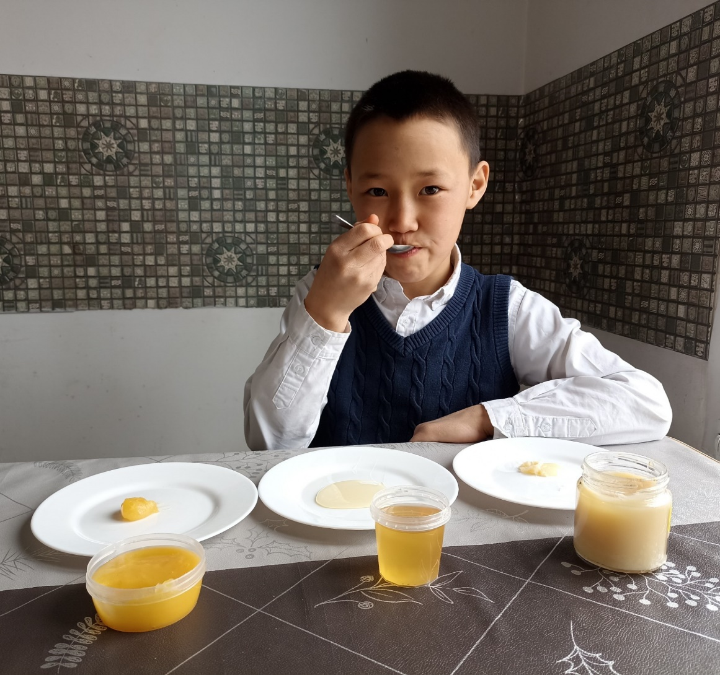

Slide 16
Исследование определения качества мёда
Первыми оценивают мёд наши органы чувств. Поставил перед собой три разные мёда
(у первых двух, которые приобрёл из магазина, не замечал особый запах, аромат, вкус. Мёд-купленный родителями у пчеловода был приятный запах, душистый аромат, нежный вкус.
Вывод: настоящий мёд имеет сильный приятный запах, душистый аромат, нежный приятный вкус.

Slide 17
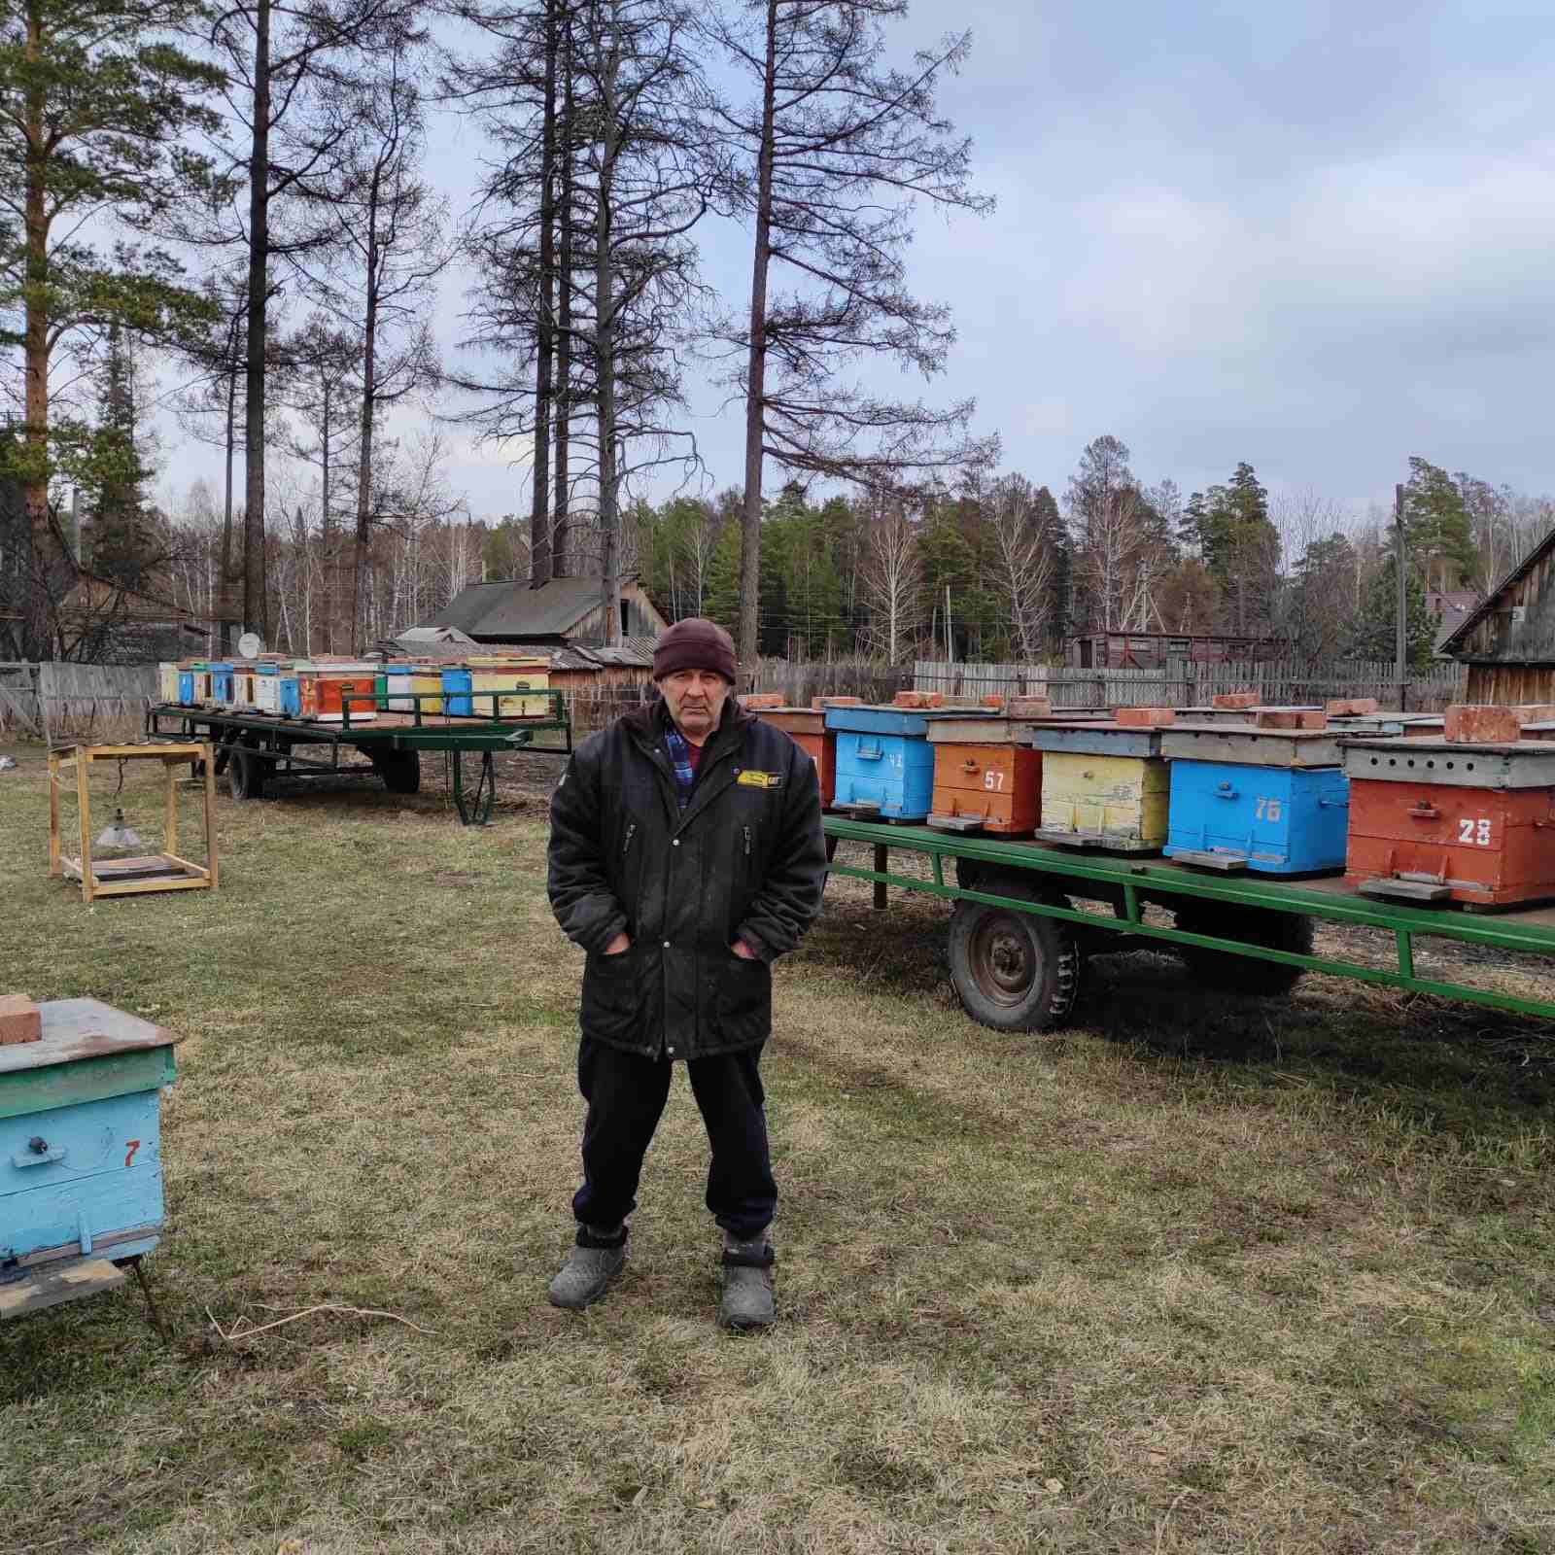
Пасекой дедушки сейчас занимается дядя Саша в Новосибирской области,он зоотехник-пчеловод.Окончил институт с красным дипломом.

Slide 18
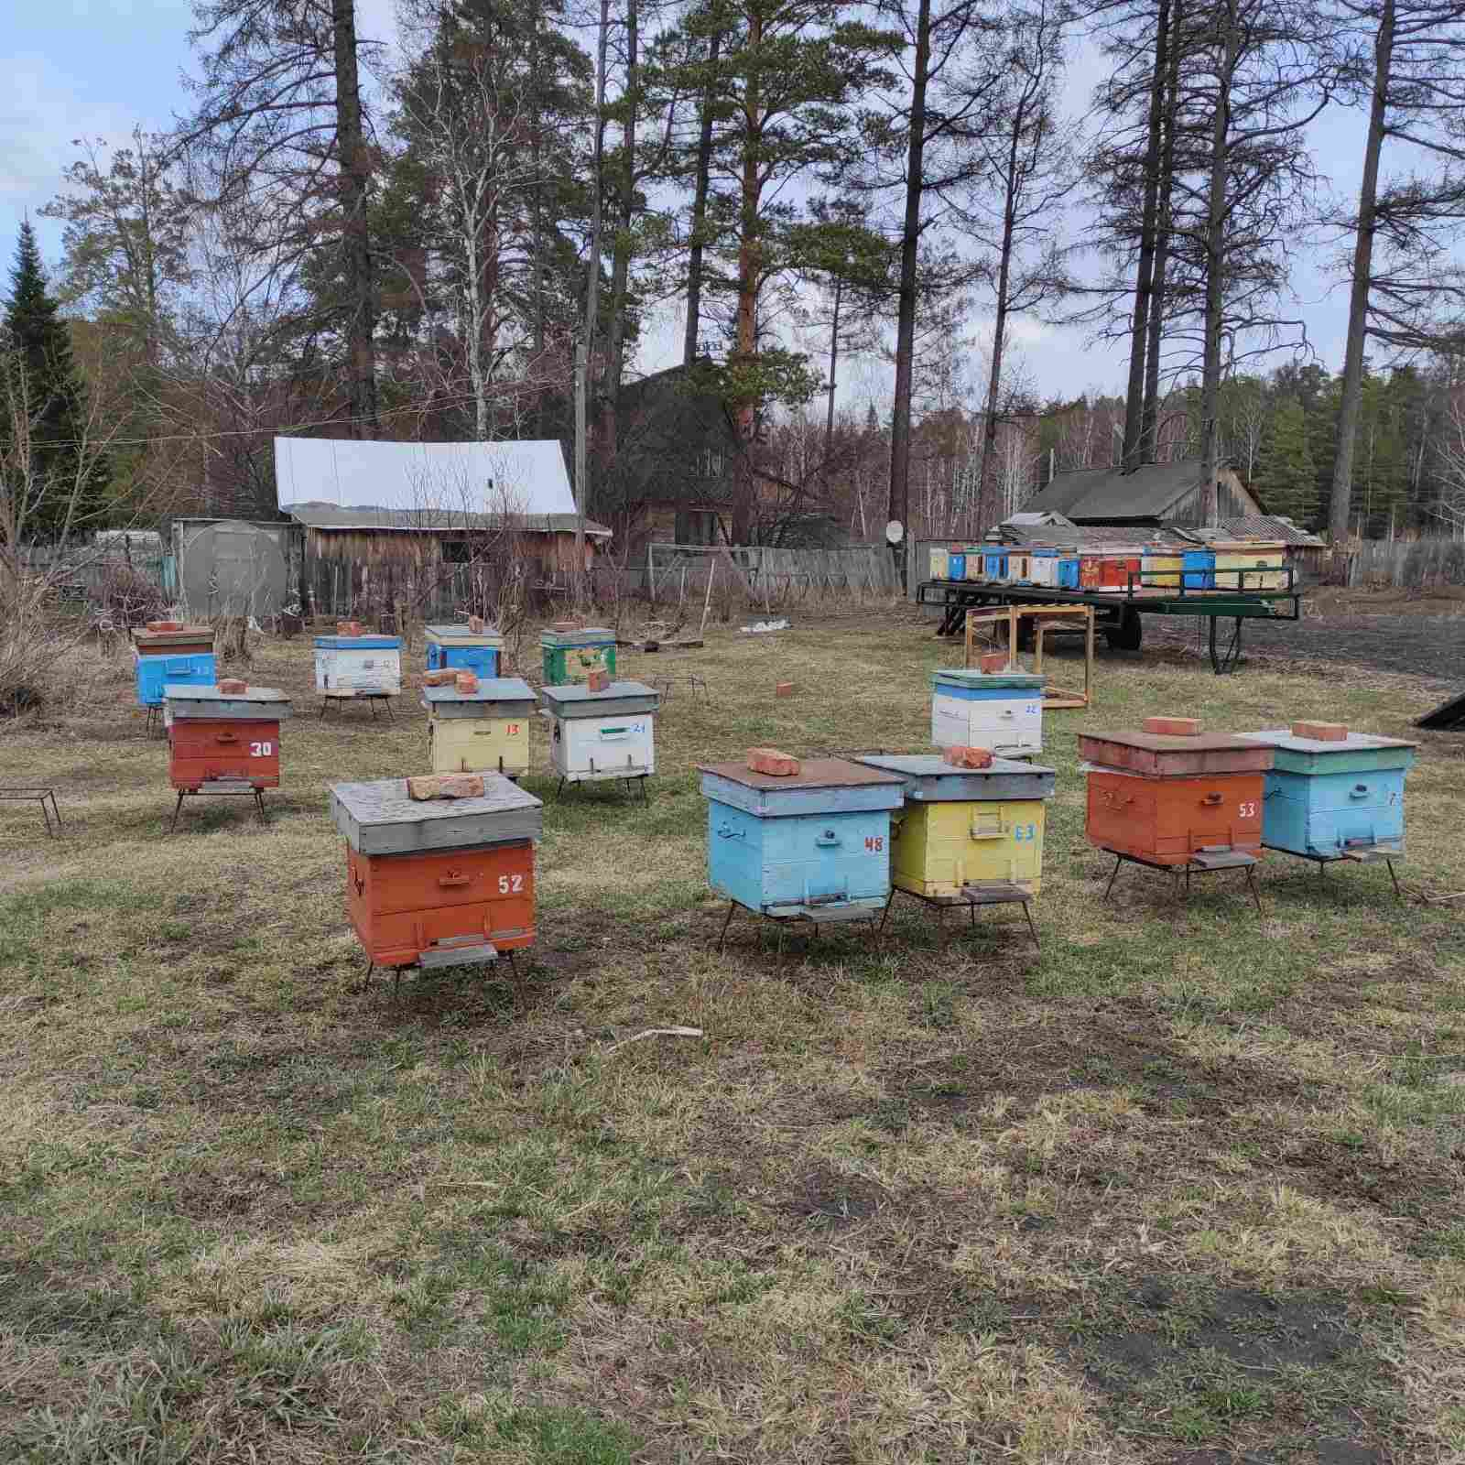
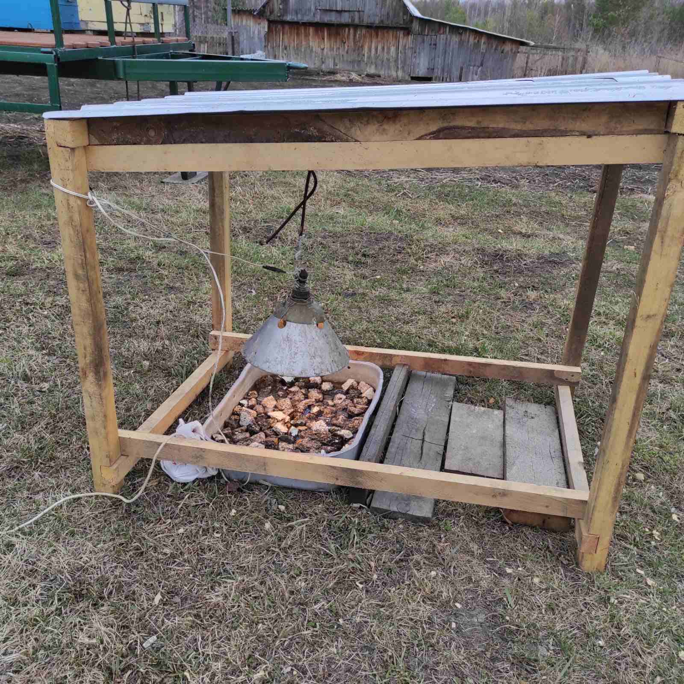
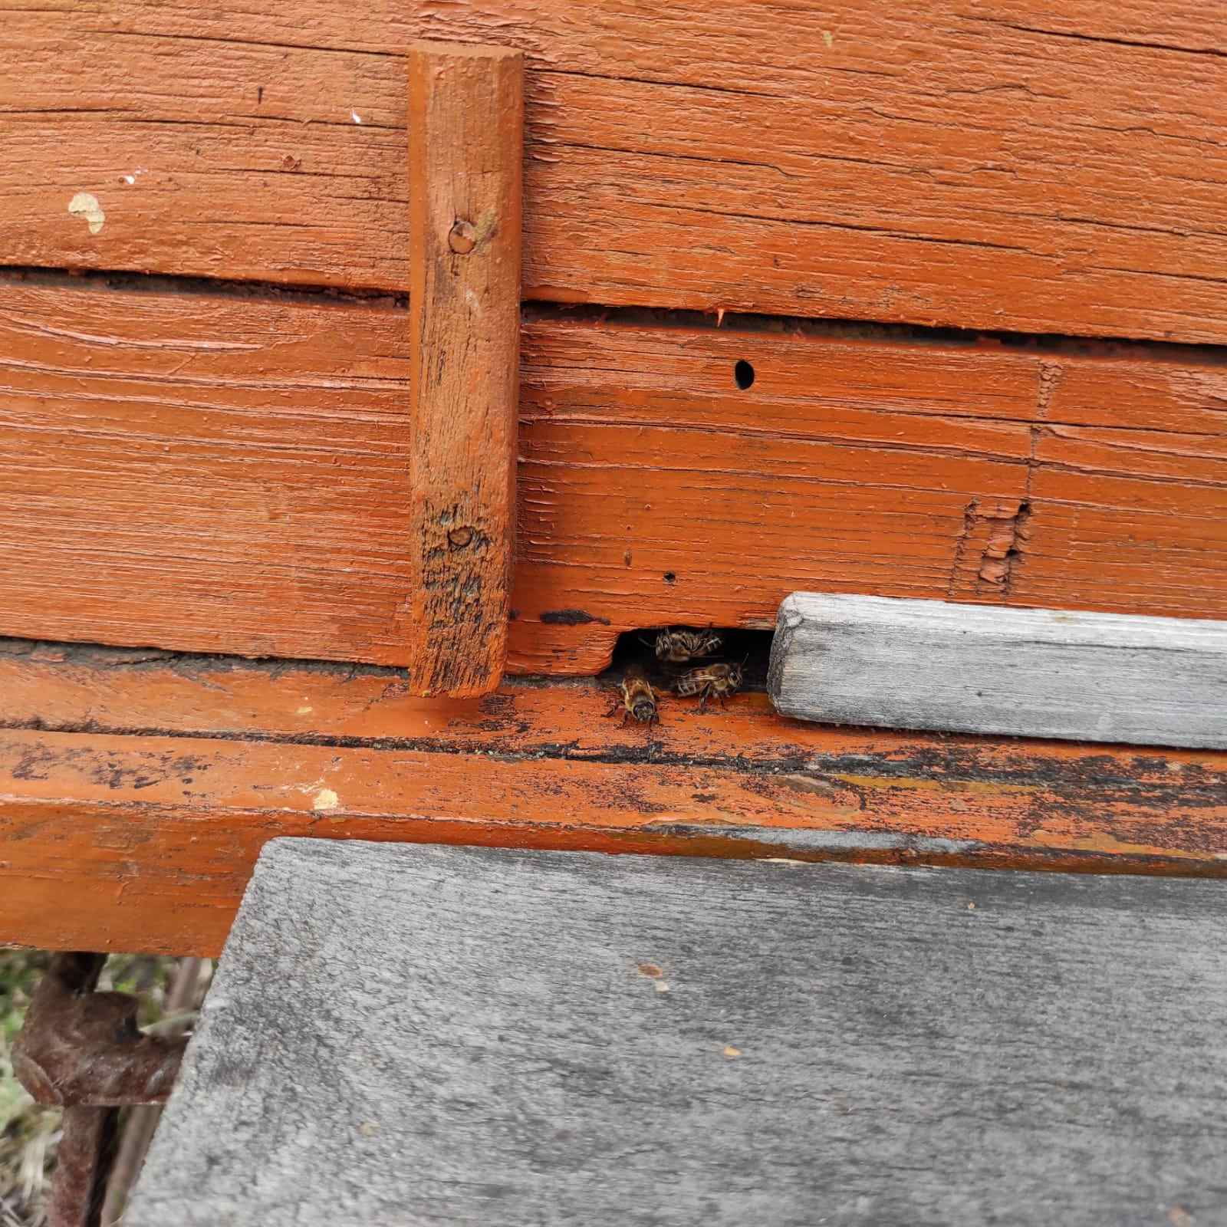
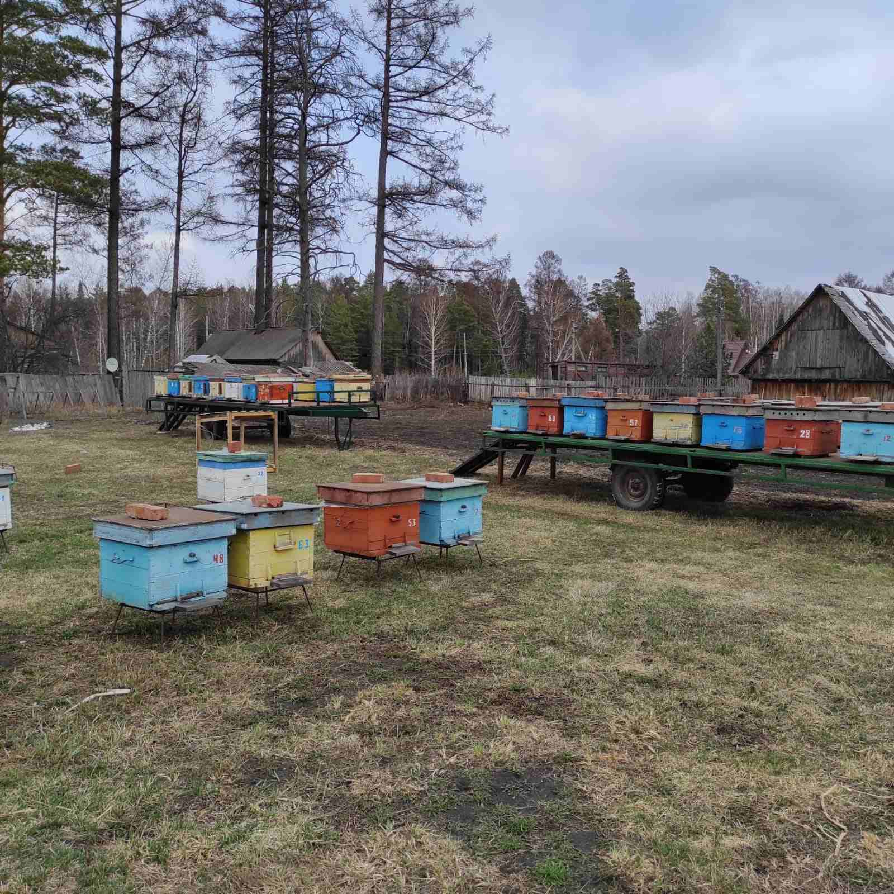

Slide 19
Спасибо за внимание!

